Slide 1
n
1 分组码
k
r
k是每组二进制信息码元的数目，
n是编码码组的码元总位数
又称为码组长度，简称码长。
n-k=r为每个码组中的监督码元数目。
(n,k)分组码是对每段k位长的信息组以一定的规则
增加r个监督位， 组成长为n的码组。

Slide 2
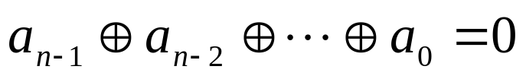
2 线性分组码
线性:监督码元与信息码元满足线性关系
(n,k)分组码（a_{n-1}a_{n-2}a_{n-3}……a₀）
以下将以 汉明码 为例引入线性分组码一般原理。汉明
码是一种用来纠正单个错误的线性分组码。
构造原理
在偶数监督码中，一位监督位a₀，和信息位构成关系式：

Slide 3
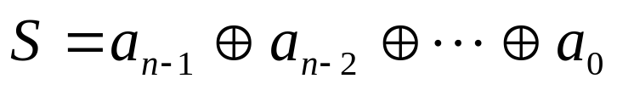

在接收端解码时，实际上就是在计算
监督关系式
校正子
S = 0，认为无错码； S = 1，就认为有错码。
 若监督位增加一位，两个校正子的可能值有4种组合： 00，01，10，11，故能表示4种不同信息。
 1种表示无错
其余3种能指示1位错码
若有r个校正子，则可指示1位错误的(2^{r} – 1)个可能位置。
 码长为 n，信息位数为 k，则监督位 r＝n－k。
 指示1位错码的 n 种可能位置，要求

Slide 4
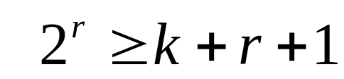
 设分组码 (n, k) 中k = 4，为了纠正1位错码，监督位需要多少位？
监督位数 r ≥ 3
若取 r = 3，则n = k + r = 7
码组：（a₆ a₅ a₄ a₃ a₂ a₁ a₀)
信息位
监督位

Slide 5



如何构造监督关系式？
假设校正子与错码位置的对应关系如表规定(也可以另外规定) 。
S₁ S₂ S₃ | 错码位置 | S₁ S₂ S₃ | 错码位置
001 | a₀ | 101 | a₄
010 | a₁ | 110 | a₅
100 | a₂ | 111 | a₆
011 | a₃ | 000 | 无错码
 仅当一位错码在a₂ 、a₄、a₅或a₆时，校正子S₁为1,
偶数监督关系
a₁、a₃、a₅和a₆构成偶数监督关系：
a₀、a₃、a₄和a₆构成偶数监督关系：

Slide 6
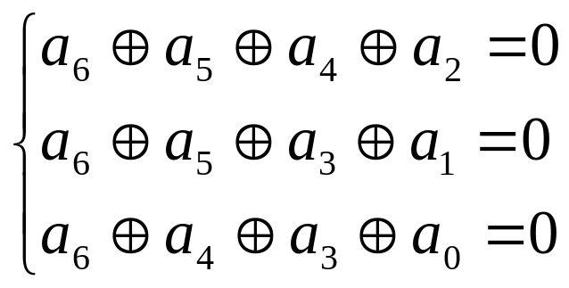
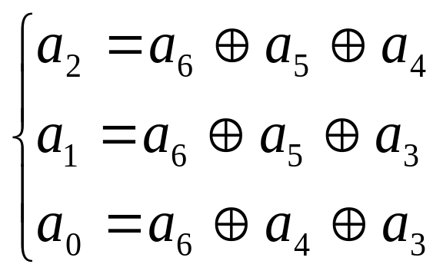
监督位a₂、a₁和a₀应根据信息位的取值按监督关系来确定，即监督位应使S₁、S₂和S₃的值为0:
上式经过移项运算，解出监督位

Slide 7
给定信息位后，可以直接按上式算出监督位
信息位 a₆ a₅ a₄ a₃ | 监督位 a₂ a₁ a₀ | 信息位 a₆ a₅ a₄ a₃ | 监督位 a₂ a₁ a₀
0000 | 000 | 1000 | 111
0001 | 011 | 1001 | 100
0010 | 101 | 1010 | 010
0011 | 110 | 1011 | 001
0100 | 110 | 1100 | 001
0101 | 101 | 1101 | 010
0110 | 011 | 1110 | 100
0111 | 000 | 1111 | 111

Slide 8
S₁ S₂ S₃ | 错码位置 | S₁ S₂ S₃ | 错码位置
001 | a₀ | 101 | a₄
010 | a₁ | 110 | a₅
100 | a₂ | 111 | a₆
011 | a₃ | 000 | 无错码
接收端收到每个码组后，先按照约定计算出S₁、S₂和S₃，再查表判断错码情况。
例如：若接收码组为1101100
信息位 a₆ a₅ a₄ a₃ | 监督位 a₂ a₁ a₀ | 信息位 a₆ a₅ a₄ a₃ | 监督位 a₂ a₁ a₀
0000 | 000 | 1000 | 111
0001 | 011 | 1001 | 100
0010 | 101 | 1010 | 010
0011 | 110 | 1011 | 001
0100 | 110 | 1100 | 001
0101 | 101 | 1101 | 010
0110 | 011 | 1110 | 100
0111 | 000 | 1111 | 111
按监督式计算可得：S₁ = 1，S₂ = 1，S₃ = 0。
查表可知在a₅位有1错码。
按照上述方法构造的码称为汉明码。
表中所列的(7, 4)汉明码的最小码距d₀ = 3。
这种码能够纠正1个错码或检测2个错码。
码效率： k/n = (n - r) /n =1 – r/n，
当n很大和r很小时，码率接近1。
汉明码是一种高效码。

Slide 9
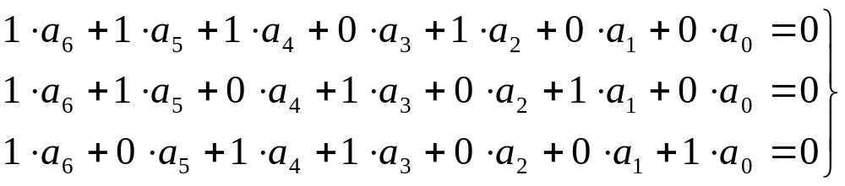
 线性分组码的一般原理
线性分组码的构造
H矩阵
上面(7, 4)汉明码的例子有
改写为
上式中已经将“⊕”简写成“+”。

Slide 10
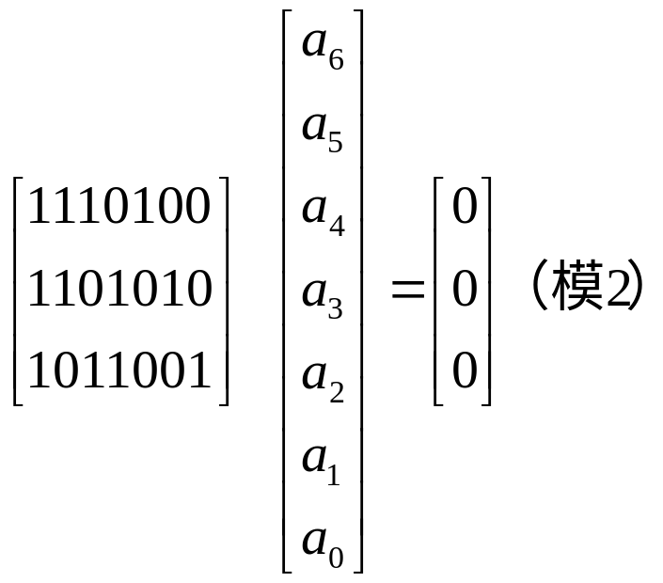
矩阵形式
H称为监督矩阵。
只要监督矩阵 H 给定，编码时监督位和信息位的关系就完全确定了。
H矩阵
A^{T}
简记为
H ⋅ A^{T} = 0^{T} 或 A ⋅ H^{T} = 0

Slide 11
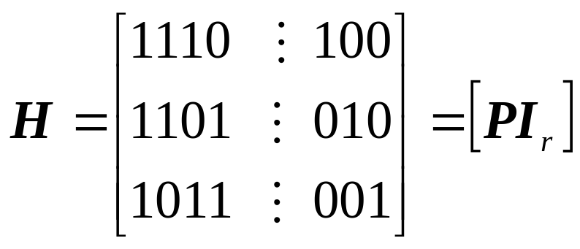
H矩阵（r行n列）的性质：
1) H 的行数就是监督关系式数，等于监督位数 r。
每行中“1”的位置表示监督关系。
H 矩阵可以分成两部分
P 为 r × k 阶矩阵，I_{r}为r × r阶单位方阵。
我们将具有[P I_{r}]形式的H矩阵称为典型阵。

Slide 12
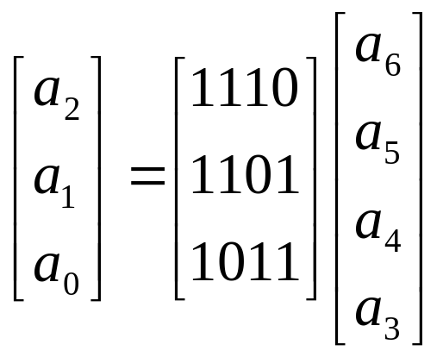
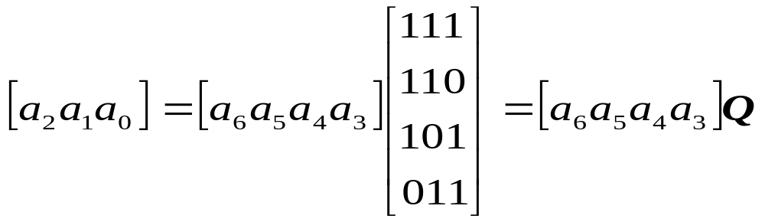
P
G矩阵：汉明码例子中的监督位公式为
可以改写成
转置得到
K行r列
Q = P^{T}
信息位的行矩阵乘矩阵Q 就产生出监督位

Slide 13
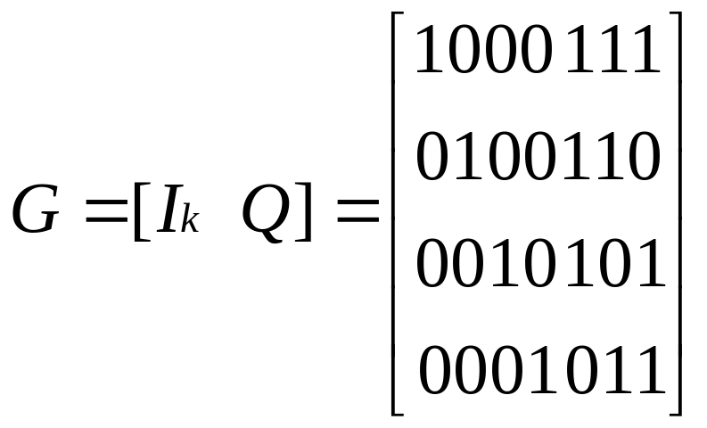
在Q矩阵的左边再加上一个k×k的单位矩阵，就形成了一个新矩阵G：
G称为生成矩阵
典型形式
生成矩阵
K行n列
具有[I_{k} Q]形式的生成矩阵称为典型生成矩阵。
由典型生成矩阵得出的码组A中，信息位的位置不变，监督位附加于其后。这种形式的码称 系统码。

Slide 14

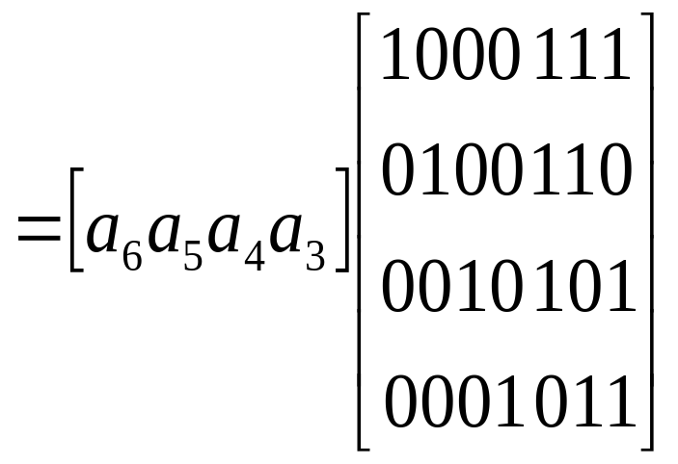
由生成矩阵G及信息位可以产生整个码组

Slide 15
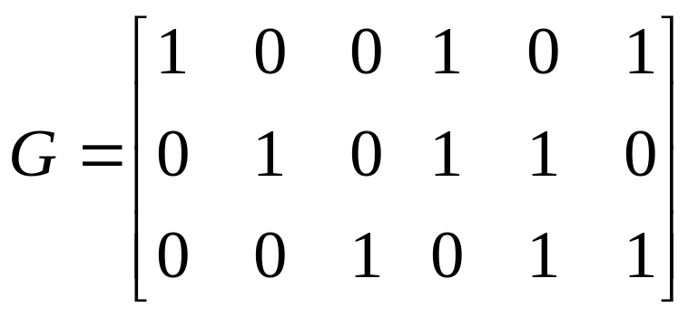
线性分组码
例【1】 已知线性分组码的生成矩阵为
求（1）求其监督矩阵H,确定(n,k)中的n和k;
（2）写出监督位的关系式，以及该线性分组码的所有许用码组。

Slide 16
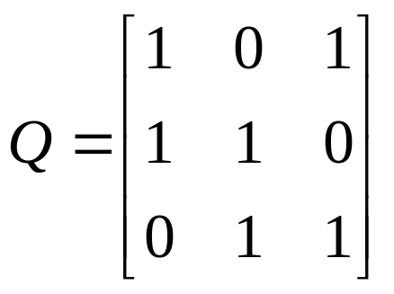
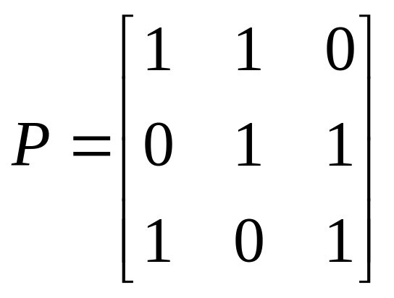
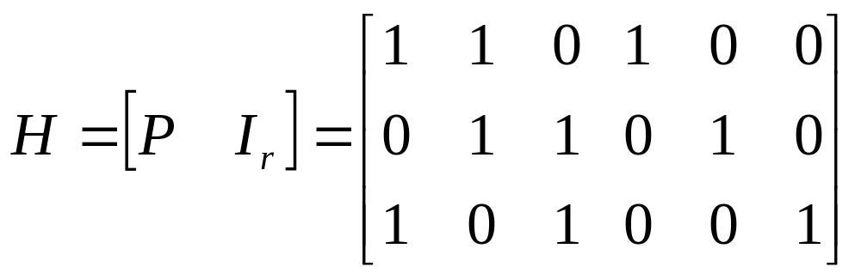
（1）因为给出的生成矩阵G是典型阵，所以可以得到
由Q推出：
可得：n=6 k=3

Slide 17
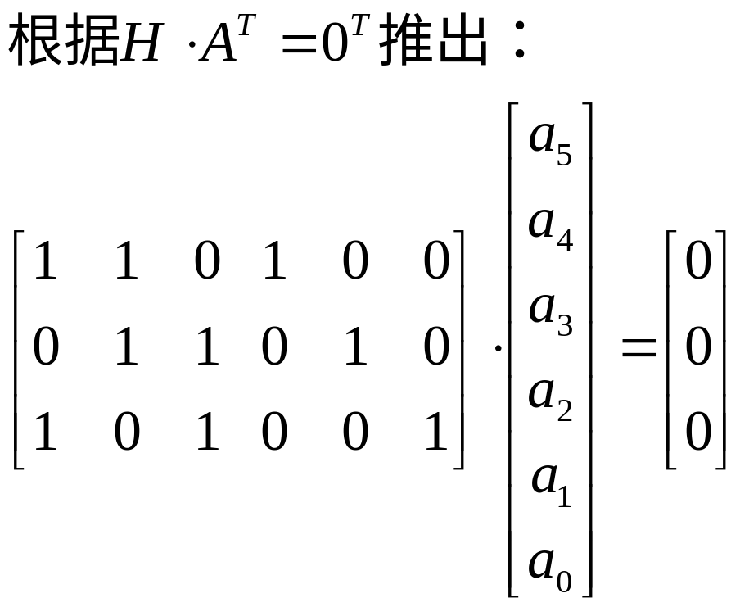
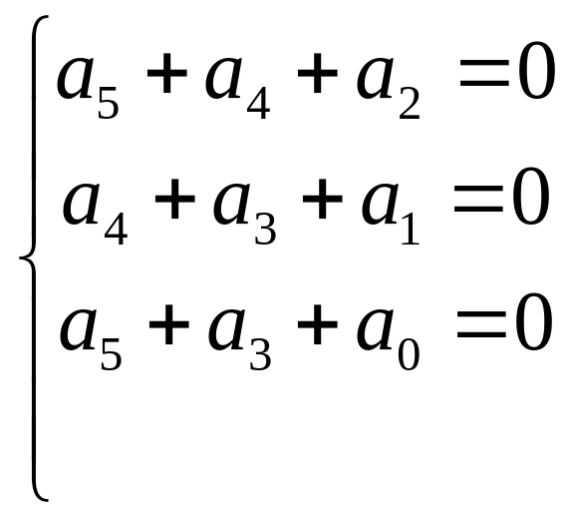
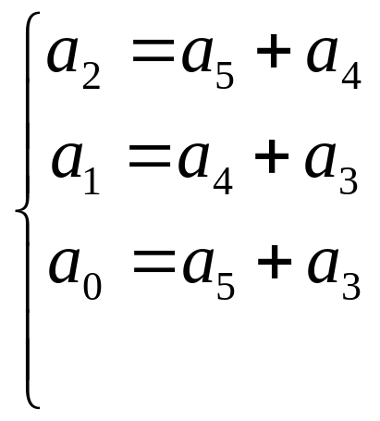
（2）线性分组码的监督关系由其监督矩阵H来确定：

Slide 18
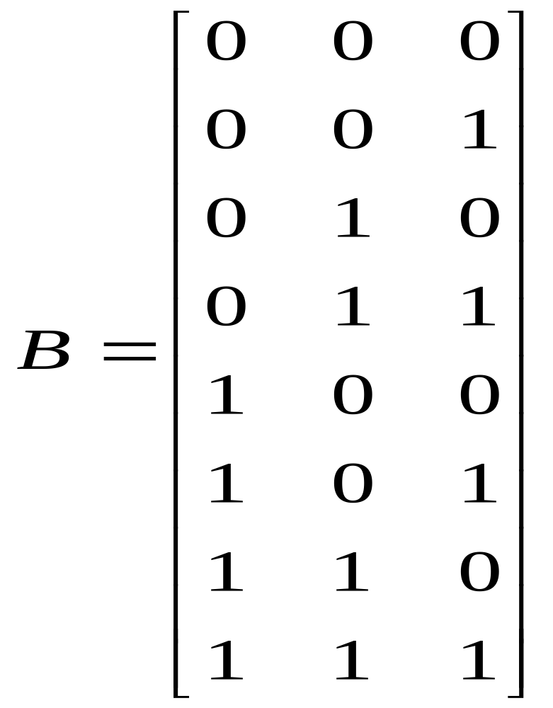
求许用码组

Slide 19
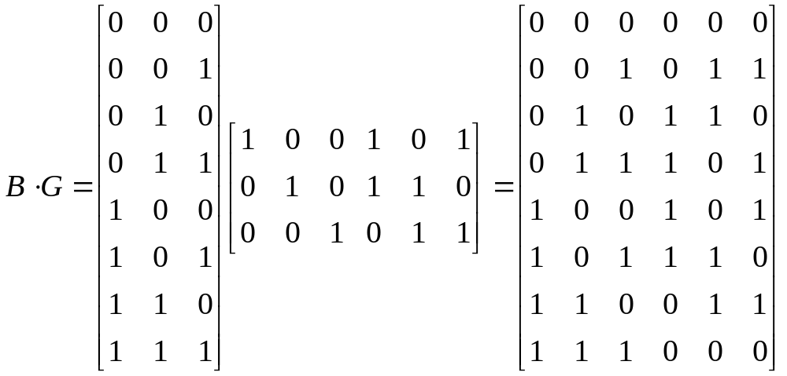
线性分组码

Slide 20
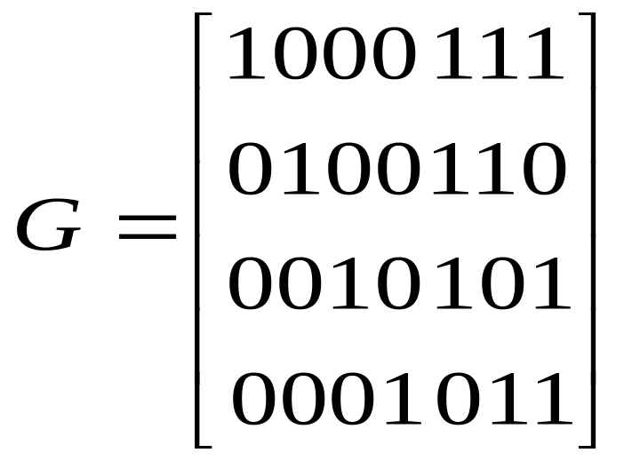
例2已知（7，4）码的生成矩阵为：
列出所有许用码组并求监督矩阵

Slide 21
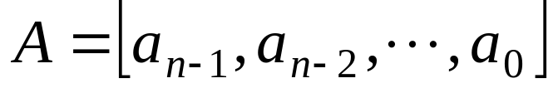
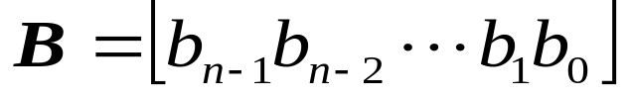
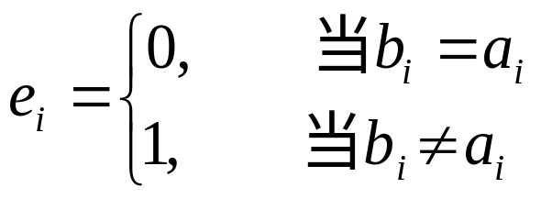
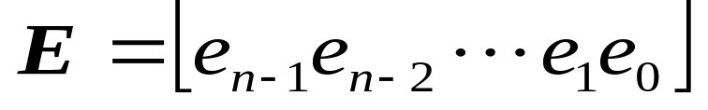
接收端译码
 错码矩阵和错误图样
设发送码组A为n 列的行向量
设接收码组B为 n列的行向量
E — 传输中产生的 错码 行矩阵
发送码组和接收码组之差为B – A = E (模2)
错码矩阵有时也称为错误图样

Slide 22
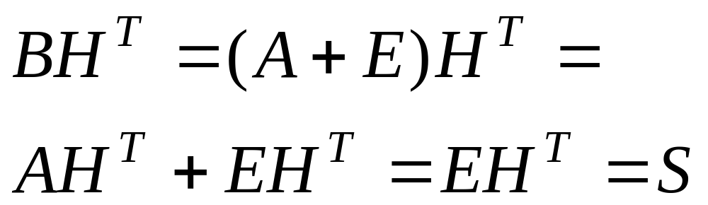
接收端译码时计算
校正子(伴随式)
无错时，S等于零
有错，S不等于零。
错误图样与校正子之间有确定的关系

Slide 23
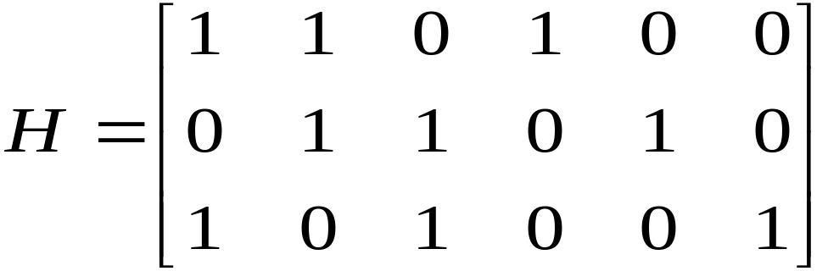



例 设
且有3个接收码组
验证3个接收码组是否发生差错？
若在某码组中有错码，错码的校正子是什么？然后再指出发生错码的码字中，哪位有错？

Slide 24


解：1）若无错，则错误图样为0，S为0
B₁无错
B₂错
B₃错
2） ∵
S₂=H 第1列
∴ E=[1 0 0 0 0 0] 第1位错
同理 S₃=H 第3列
∴ E=[0 0 1 0 0 0] 第3位错

Slide 25
错误图样e 校正子
E1:100000 101
E2:010000 110
E3:001000 011
E4:000100 100
E5:000010 010
E6:000001 001

Slide 26

单选题
5分
码长为63的汉明码，其监督为（ ），编码效率为（ ）
6, 57/63；
A
6, 6/63；
B
C
4, 11/15；
7, 120/127；
D
提交

